Slide 1
Инструктаж по технике безопасности
на уроках физической культуры
Шлёнская Алёна Владимировна,
город Томск, учитель физической культуры

Slide 2
План:
Вводный инструктаж по мерам безопасности для учащихся по предмету «Физическая культура»
I.Общие требования безопасности.
II. Требования безопасности перед началом занятий.
III. Требования безопасности во время занятий.
IV. Требования безопасности при несчастных случаях и экстремальных ситуациях.
V. Требования безопасности по окончании занятий.
Инструкция по мерам безопасности при занятиях на открытых спортивных площадках
I. Общие требования безопасности.
II. Требования безопасности перед началом занятий.
III. Требования безопасности во время занятий.
IV. Требования безопасности при несчастных случаях и экстремальных ситуациях.
V. Требования безопасности по окончании занятий.

Slide 3
Проблеме соблюдения техники безопасности на уроках физической культуры, несомненно, отводится одно из важных мест в системе организации учебно-воспитательного процесса учащихся. Следуя общепринятым нормам и стандартам, учитель физкультуры должен всегда четко знать инструкцию по технике безопасности.
Учителя физкультуры и учащиеся обязаны соблюдать нормы и правила безопасности на занятиях физической культуры и спортом, спортивных соревнований и физкультурно-спортивных зрелищных мероприятий. Руководство учебного заведения обязано обеспечить соответствие нормативам безопасности спортивный зал, открытую спортивную площадку, а также спортивный инвентарь и любое дополнительное оборудование использующееся на уроках. В случае если преподаватель физкультуры обнаружил несоответствие каких-либо объектов, связанных с занятиями, установленным нормам, он должен незамедлительно уведомить об этом руководство учебного заведения и прекратить использовать их в уроках до устранения опасности.

Slide 4
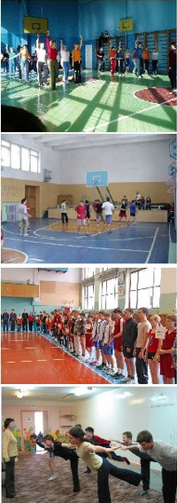
I.Общие требования безопасности.
Учащийся должен:
- пройти медицинский осмотр и заниматься в той медицинской группе, к которой он относится по состоянию здоровья;
- иметь опрятную спортивную форму (трусы, майку, футболку, спортивный костюм, трико, чистую обувь – кеды, кроссовки), соответствующую погодным условиям и теме проведения занятия;
- выходить из раздевалки по первому требованию учителя;
- после болезни предоставить учителю справку от врача;
- присутствовать на уроке в случае освобождения врачом от занятий после болезни;
- бережно относиться к спортивному инвентарю и оборудованию и использовать его по назначению;
- иметь коротко остриженные ногти;
- знать и выполнять инструкцию по мерам безопасности.
Учащимся нельзя:
- резко открывать двери и виснуть на них, выключать свет, трогать плафоны в раздевалке, спортивном зале;
- вставлять в розетки посторонние предметы;
- пить холодную воду до и после урока;
- заниматься на непросохшей площадке, скользком и неровном грунте.

Slide 5
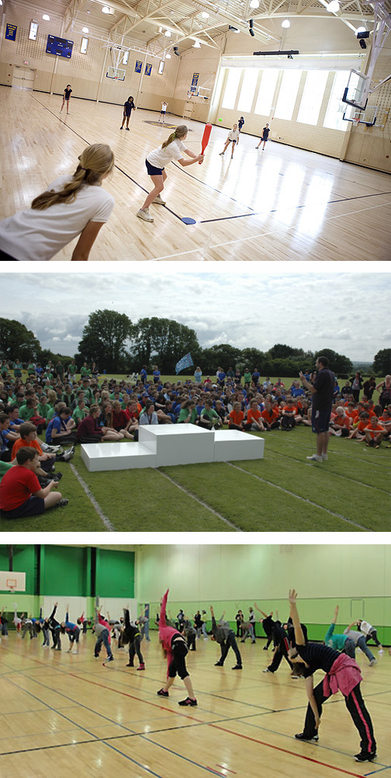
II. Требования безопасности перед началом занятий.
Учащийся должен:
- переодеться в раздевалке, надеть на себя спортивную форму и обувь;
- снять с себя предметы, представляющие опасность для других занимающихся (серьги, часы, браслеты и т.д.);
- убрать из карманов спортивной формы колющиеся и другие посторонние предметы;
- под руководством учителя приготовить инвентарь и оборудование, необходимые для проведения занятия;
- с разрешения учителя выходить на место проведения занятия;
- по команде учителя встать в строй для общего построения.

Slide 6
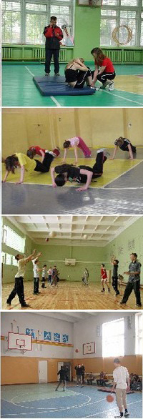
III. Требования безопасности во время занятий.
Учащийся должен:
- внимательно слушать и чётко выполнять задания учителя;
- брать спортивный инвентарь и выполнять упражнения с разрешения учителя;
- во время передвижений смотреть вперёд, соблюдать достаточные интервал и дистанцию, избегать столкновений;
- выполнять упражнения с исправным инвентарём и заниматься на исправном оборудовании.
Учащимся нельзя:
- покидать место проведения занятия без разрешения учителя;
- толкаться, ставить подножки в строю и движении;
- залезать на баскетбольные формы, виснуть на кольцах;
- жевать жевательную резинку;
- мешать и отвлекать при объяснении заданий и выполнении упражнений;
- выполнять упражнения с влажными ладонями;
- резко изменять направление своего движения.

Slide 7
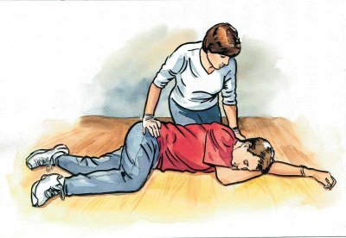
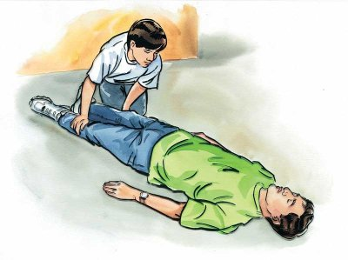
IV. Требования безопасности при несчастных случаях и экстремальных ситуациях.
Учащийся должен:
- при получении травмы или ухудшения самочувствия прекратить занятия и поставить в известность учителя физкультуры;
- с помощью учителя оказать травмированному первую медицинскую помощь, при необходимости доставить его в больницу или вызвать «скорую помощь»;
- при возникновении пожара в спортзале немедленно прекратить занятие, организованно, под руководством учителя покинуть место проведения занятия через запасные выходы согласно плану эвакуации;
- по распоряжению учителя поставить в известность администрацию учебного заведения и сообщить о пожаре в пожарную часть.

Slide 8
V. Требования безопасности по окончании занятий.
Учащийся должен:
- под руководством учителя убрать спортивный инвентарь в места его хранения;
- организованно покинуть место проведения занятия;
- переодеться в раздевалке, снять спортивный костюм и спортивную обувь;
- вымыть с мылом руки.

Slide 9
Инструкция по мерам безопасности при занятиях на открытых спортивных площадках
I. Общие требования безопасности.
Состояние спортивной площадки должно соответствовать санитарно-гигиеническим требованиям. Нестандартное оборудование должно быть надёжно закреплено и находится в исправном состоянии.
К занятиям допускаются учащиеся:
- отнесённые по состоянию здоровья к основной и подготовительной медицинским группам;
- прошедшие инструктаж по мерам безопасности;
- имеющие спортивную обувь и форму, не стесняющую движений и соответствующую теме и условиям проведения занятий. Обувь должна быть на подошве, исключающей скольжение, плотно облегать ногу и не затруднять кровообращение. При сильном ветре, пониженной температуре и повышенной влажности одежда должна соответствовать погодным условиям.
Учащийся должен:
бережно относиться к спортивному инвентарю и оборудованию, не использовать его не по назначению;
- быть внимательным при перемещениях по стадиону;
- знать и выполнять настоящую инструкцию.
За несоблюдение мер безопасности учащийся может быть не допущен или отстранён от участия в учебном процесc.

Slide 10
II. Требования безопасности перед началом занятий.
Учащийся должен:
- переодеться в раздевалке, надеть на себя спортивную форму и обувь;
- снять с себя предметы, представляющие опасность для других занимающихся (часы, серёжки и т.д.);
- убрать из карманов спортивной формы колющие и другие посторонние предметы;
- организованно выйти с учителем через центральный выход здания или запасный выход спортзала на место проведения занятий;
- под руководством учителя подготовить инвентарь и оборудование, необходимые для проведения занятий;
- убрать в безопасное место инвентарь, который не будет использоваться на занятии;
- под руководством учителя инвентарь, необходимый для проведения занятий, переносить к месту занятий в специальных приспособлениях;
- по распоряжению учителя убрать посторонние предметы с беговой дорожки, ямы для прыжков и т.д.;
- по команде учителя встать в строй для общего построения.

Slide 11
III. Требования безопасности во время проведения занятий.
Занятия проводятся на ровном нескользком грунте под руководством учителя физкультуры.
Учитель обязан:
- следить за выполнением учащимися инструкций, правил поведения на уроке физкультуры и принимать решение об отстранении учащихся от участия в учебном процессе за грубое или систематическое их нарушение.
Учащийся должен:
- внимательно слушать объяснения упражнений и правильно их выполнять;
- брать спортивный инвентарь и выполнять упражнения с разрешения учителя;
- выполнять упражнения только на исправном оборудовании;
- при выполнении упражнений потоком соблюдать достаточные интервал и дистанцию;
- быть внимательным при перемещениях по спортивной площадке: не мешать другим, не ставить подножек, избегать столкновений;
- не покидать территорию спортивной площадки без разрешения.

Slide 12
IV. Требования безопасности при несчастных случаях и экстремальных ситуациях.
Учащийся должен:
- при получении травмы или ухудшения самочувствия прекратить занятия и поставить в известность учителя физкультуры;
- с помощью учителя оказать травмированному первую медицинскую помощь, при необходимости доставить его в больницу или вызвать «скорую помощь»;
- при возникновении пожара в спортзале немедленно прекратить занятие, организованно, под руководством учителя покинуть место проведения занятия через запасные выходы согласно плану эвакуации;
- по распоряжению учителя поставить в известность администрацию учебного заведения и сообщить о пожаре в пожарную часть.
вымыть с мылом руки.

Slide 13
V. Требования безопасности по окончании занятий.
Учащийся должен:
- под руководством учителя убрать спортивный инвентарь в места его хранения;
- организованно покинуть место проведения занятия;
- переодеться в раздевалке, снять спортивный костюм и спортивную обувь;

Slide 14
Список использованной литературы
1.Бальсевич В.К. Концепция альтернативных форм организации физического воспитания детей и молодежи //Физическая культура: воспитание, образование, тренировка, 1996 , № 1. – С. 37-40
2. Велитченко В.К. Физкультура без травм. М.: Просвещение, 1993. – 128 с.
3.Воронцов И.М. Закономерности физического развития детей и методы его оценки. Учебно – методическое пособие. - Л., 1996г. – 40 с.
4.Грачев О.К. Физическая культура: Учебное пособие / Под ред. Доцента Е.В.Харламова. - М.: ИКЦ «Март», 2005. - 464 с.
5.Гуссмов А.Х. Физкультурно-оздоровительная группа. - М.: «ФиС». 2000 -190 с.
6. Залетаев И.П, Муравьев В.А. Анализ проведения урока физкультуры: М.: СпортАкадемПресс, 2002. - 92 с.
7. Квартовкин К.К., Мандриков В.Б. Первая доврачебная помощь при спортивных травмах, внезапных заболеваниях и воздействии других неблагоприятных факторов: Методические рекомендации. Волгоград: ВМА, 1997.- с. 16
8. Муравьев В.А., Созинова Н.А. Техника безопасности на уроках физической культуры. - М., 2001. – 96 с.
9.Погадаев Г.И. Настольная книга учителя физической культуры. 2-е изд., перераб. и доп. - М.: Физкультура и спорт, 2000. - 496 с.
10.Теория и методика физической культуры: Учебник / Под.ред. Проф.Ю.Ф. Курамшина- 2-е изд., испр. - М.: Советский спорт, 2004. – 401 с.
11.Холодов Ж.К., Кузнецов В.С. Теория физического воспитания и спорта: Учеб.пособие. М.: Изд. центр «Академия», 2000. - 480 с.

Slide 15
Спасибо за внимание!

